Slide 1
WHAT IS YOUR FAVORITE MEAL OF THE DAY? FAVORITE FOOD? FOOD WORDS IN SPANISH YOU ALREADY KNOW?
HAZLO AHORA

Slide 2
Bienvenidos a nuestra clase español 1
HOY ES lunes, EL ocho DE ABRIL

Slide 3
OBJETIVO Y DOL
LLWBAT recognize and categorize foods based on the meals they are typically eating.
LLWBAT use gustar and encantar to write about foods they like.
Given 10 food vocabulary, 100% of LLW recognize and categorize them into the meals they are eating with 100% accuracy.
Given a ven diagram, 100% of LLW will write write three sentences expressing what foods they like/love using encantar and gustar with meal vocabulary with 100% accuracy.

Slide 4
3 preguntas
Que comes por el desayuno?
Que comes por el almuerzo?
Que bebes/tomas?

Slide 5
AGENDA
TIME | ACTIVITY
5 MINUTES | DO NOW
15 MINUTES | INM TO NEW VOCABULARY
5 MINUTES | Matching
5 MINUTES | GUSTAR REPASO
5 MINUTES | SENTENCES
5 MINUTES | HABLAR: QUE TE GUSTA COMER
10 MINUTES | CFU: QUE TE GUSTA MAS?? (L/R)
5 MINUTES | DOL

Slide 6
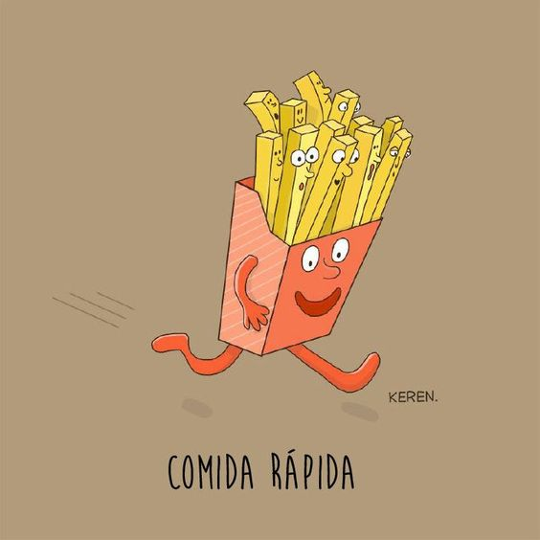

Slide 7
La comida

Slide 8
El desayuno

Slide 9
EL CEREAL

Slide 10
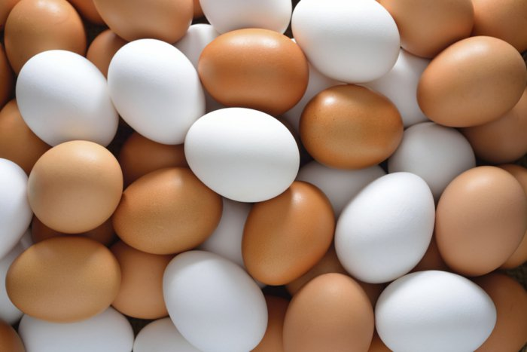
LOS HUEVOS

Slide 11
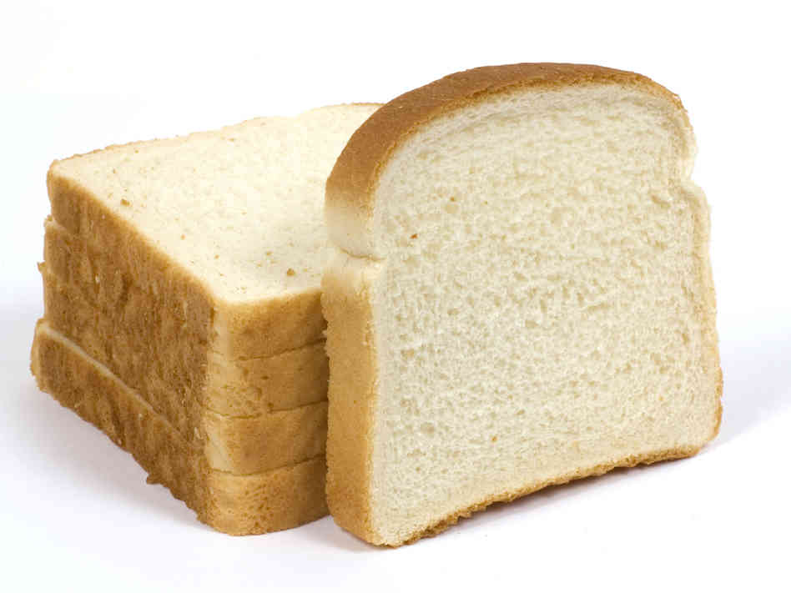
EL PAN

Slide 12
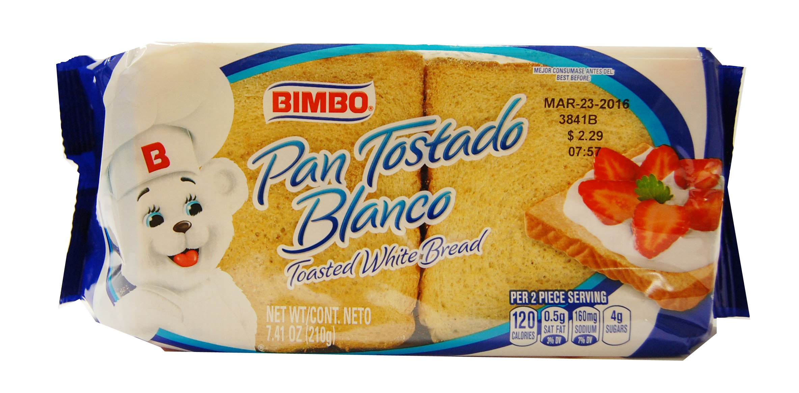
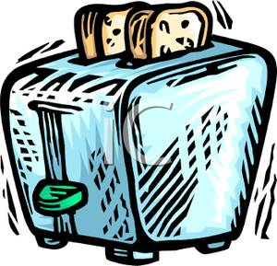
EL PAN TOSTADO

Slide 13
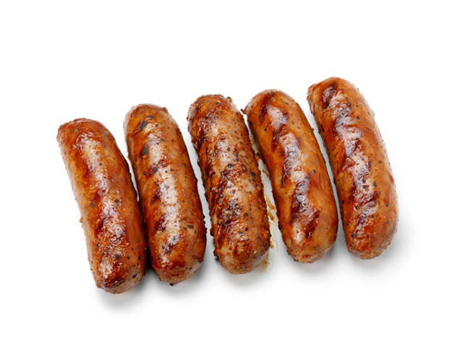
LA SALCHICHA

Slide 14
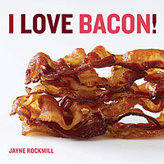
EL TOCINO

Slide 15
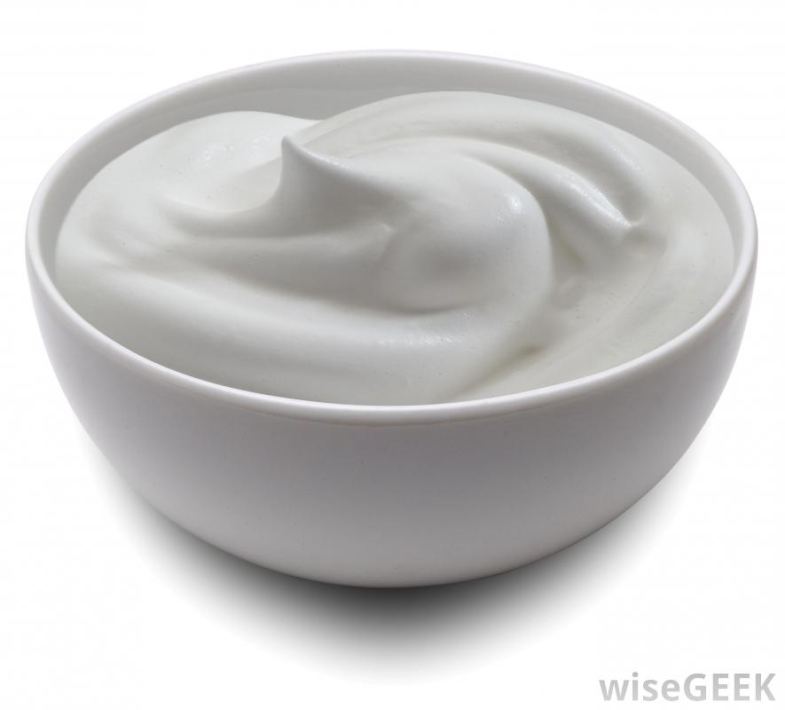
EL YOGUR

Slide 16
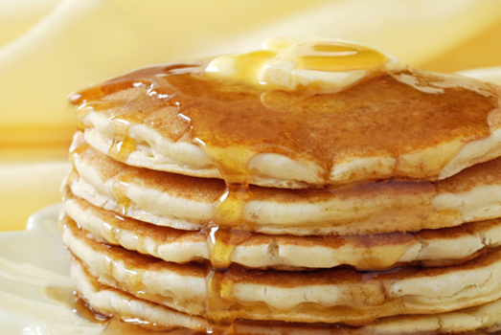
El hotcake

Slide 17
El almuerzo

Slide 18
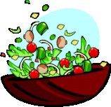
La ensalada

Slide 19
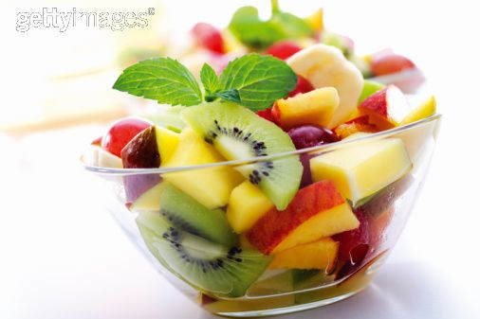
La ensalada de frutas

Slide 20
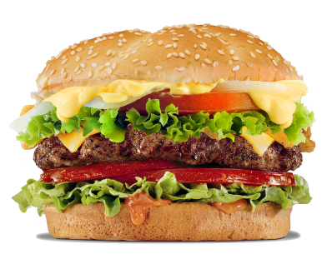
La hamburguesa

Slide 21
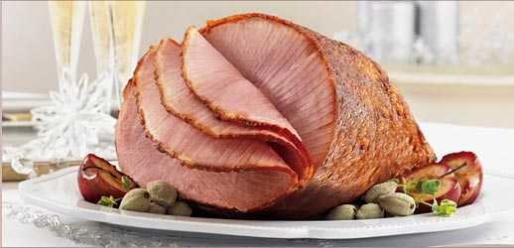
El jamón

Slide 22
Las papas fritas

Slide 23
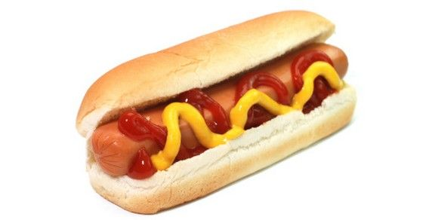
El dogo - perro caliente -hot dog

Slide 24
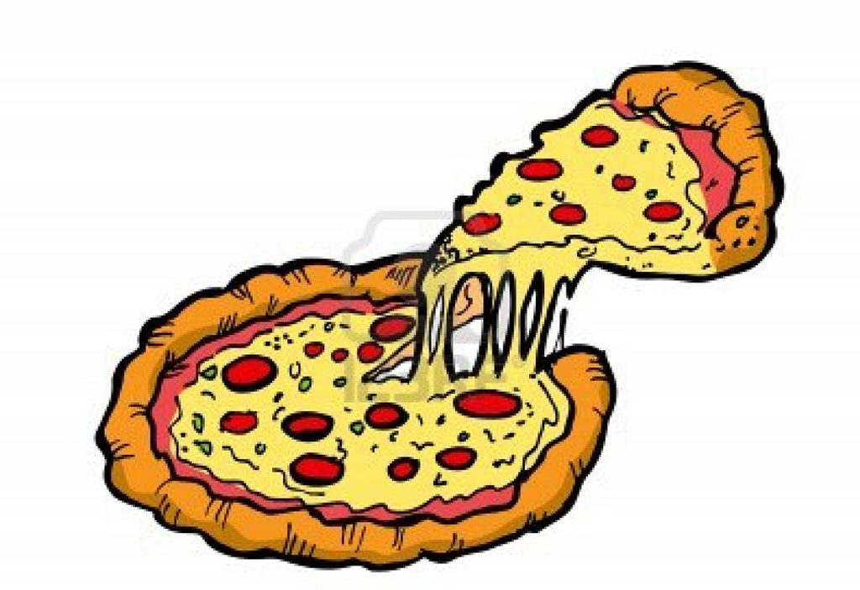
La pizza

Slide 25
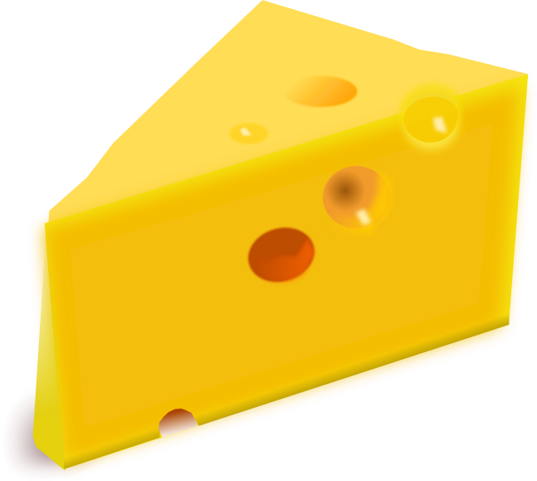
El queso

Slide 26
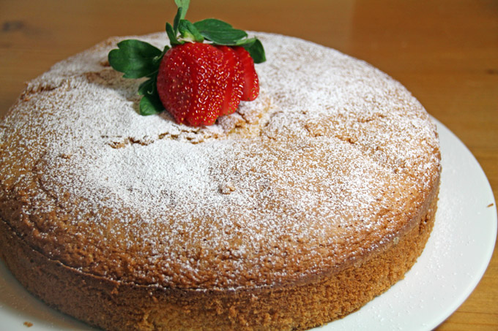
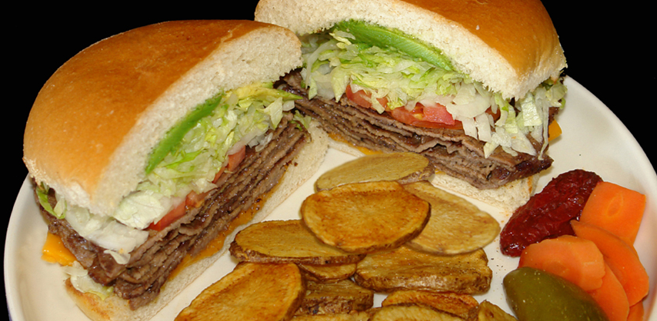
La torta

Slide 27
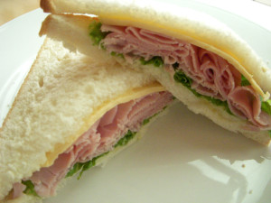
El sándwich (de jamón y ques0)

Slide 28
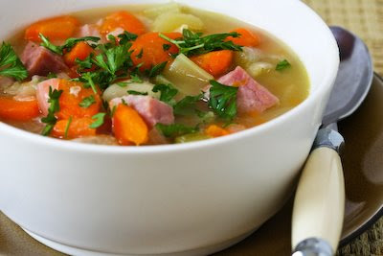
La sopa de verduras

Slide 30
Bienvenidos a nuestra clase español 1
HOY ES miércoles, EL diez DE ABRIL

Slide 31
OBJETIVO Y DOL
LLWBAT recognize and categorize foods based on the meals they are typically eating.
LLWBAT use gustar and encantar to write about foods they like.
Given 10 food vocabulary, 100% of LLW recognize and categorize them into the meals they are eating with 100% accuracy.
Given a ven diagram, 100% of LLW will write write three sentences expressing what foods they like/love using encantar and gustar with meal vocabulary with 100% accuracy.

Slide 32
La cena

Slide 33
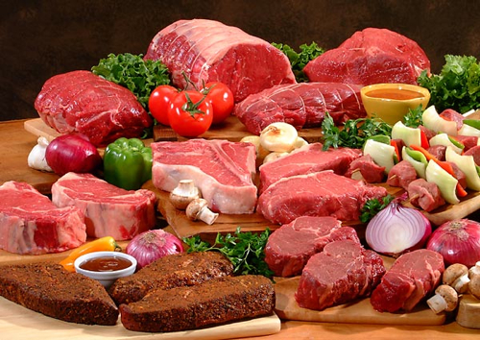
La carne

Slide 34
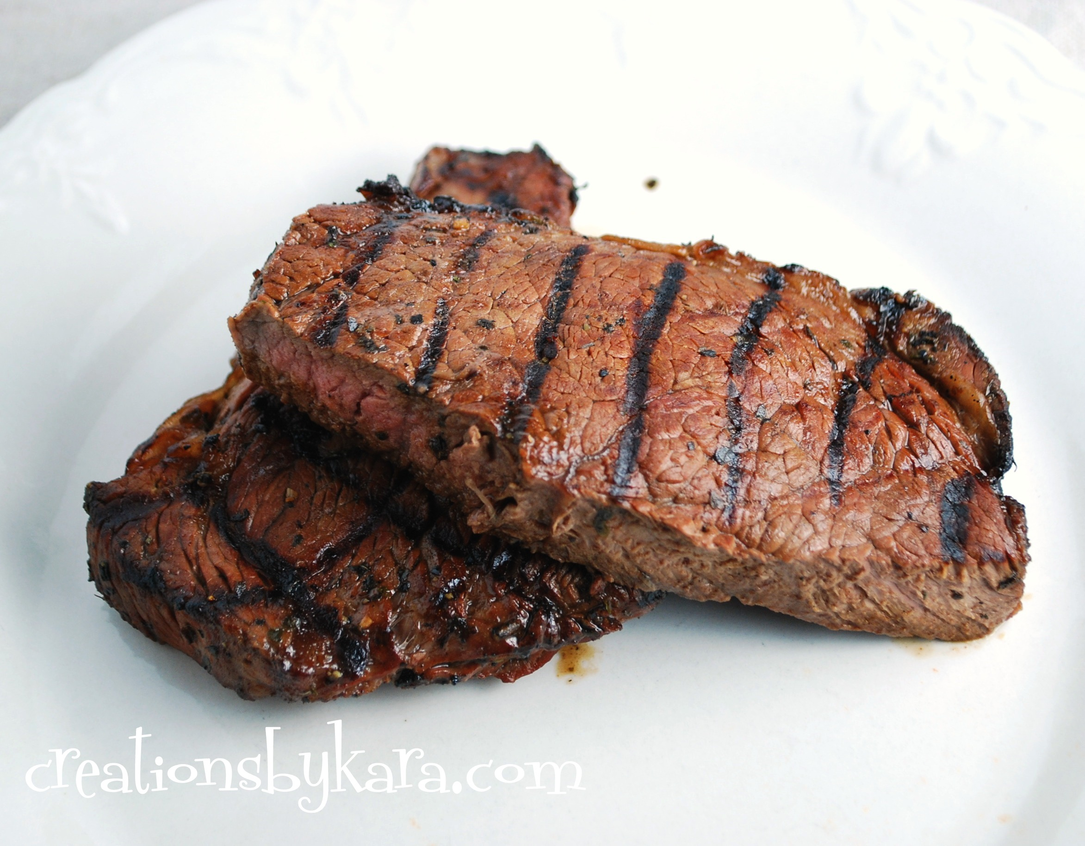
El bistec

Slide 35
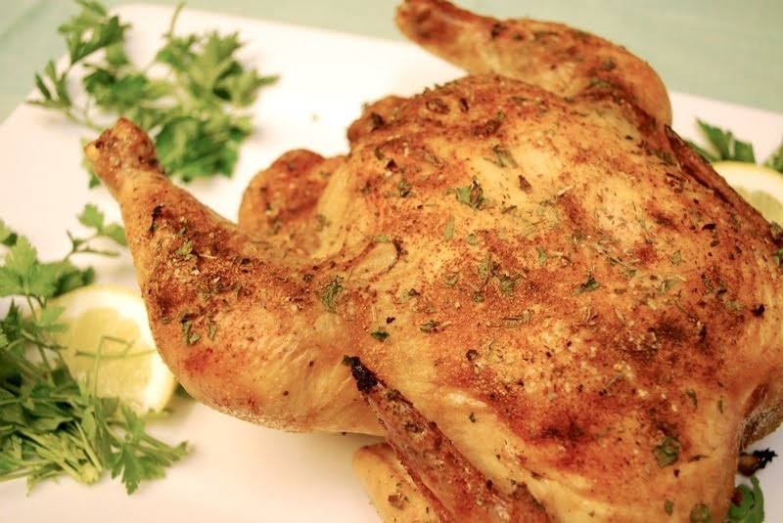
EL POLLO

Slide 36
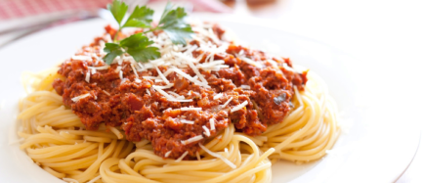
EL ESPAGUETIs

Slide 37
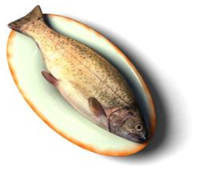
EL PESCADO

Slide 38
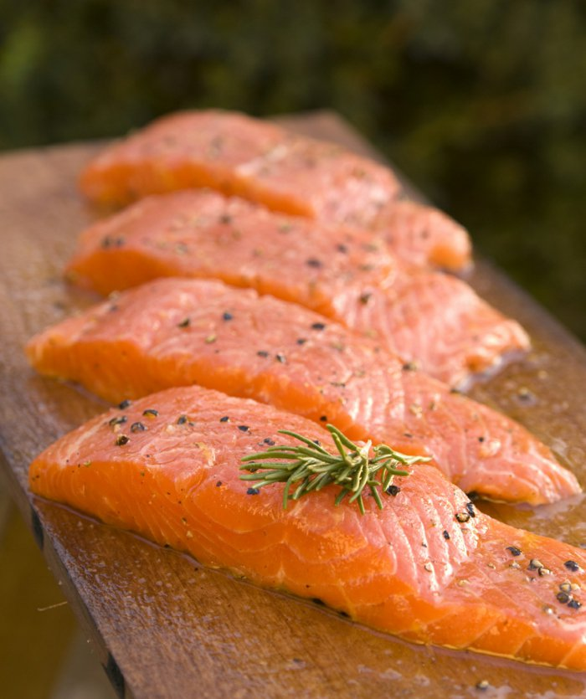
El salmón

Slide 39
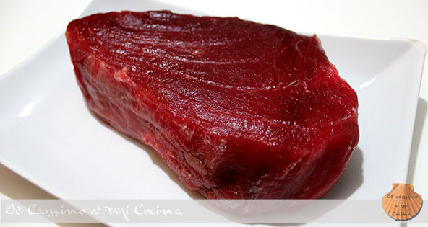
El atún

Slide 40
El arroz

Slide 41
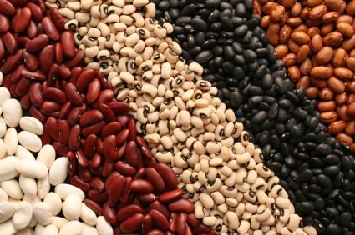
Los Frijoles

Slide 42
Las verduras
The vegetables

Slide 43
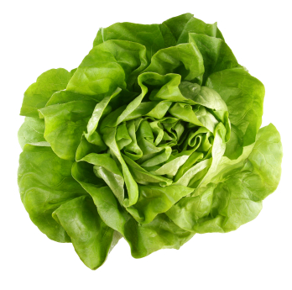
La lechuga

Slide 44
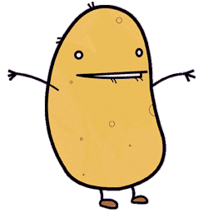
La papa

Slide 45
El tomate

Slide 46
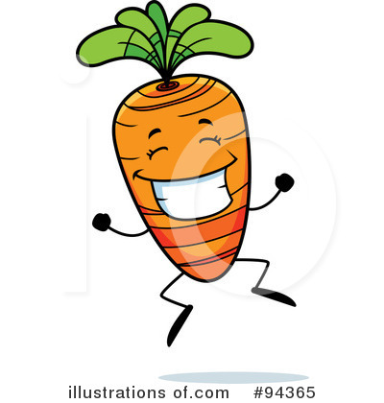
La zanahoria

Slide 47
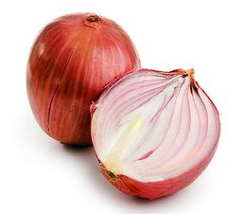
La cebolla

Slide 48
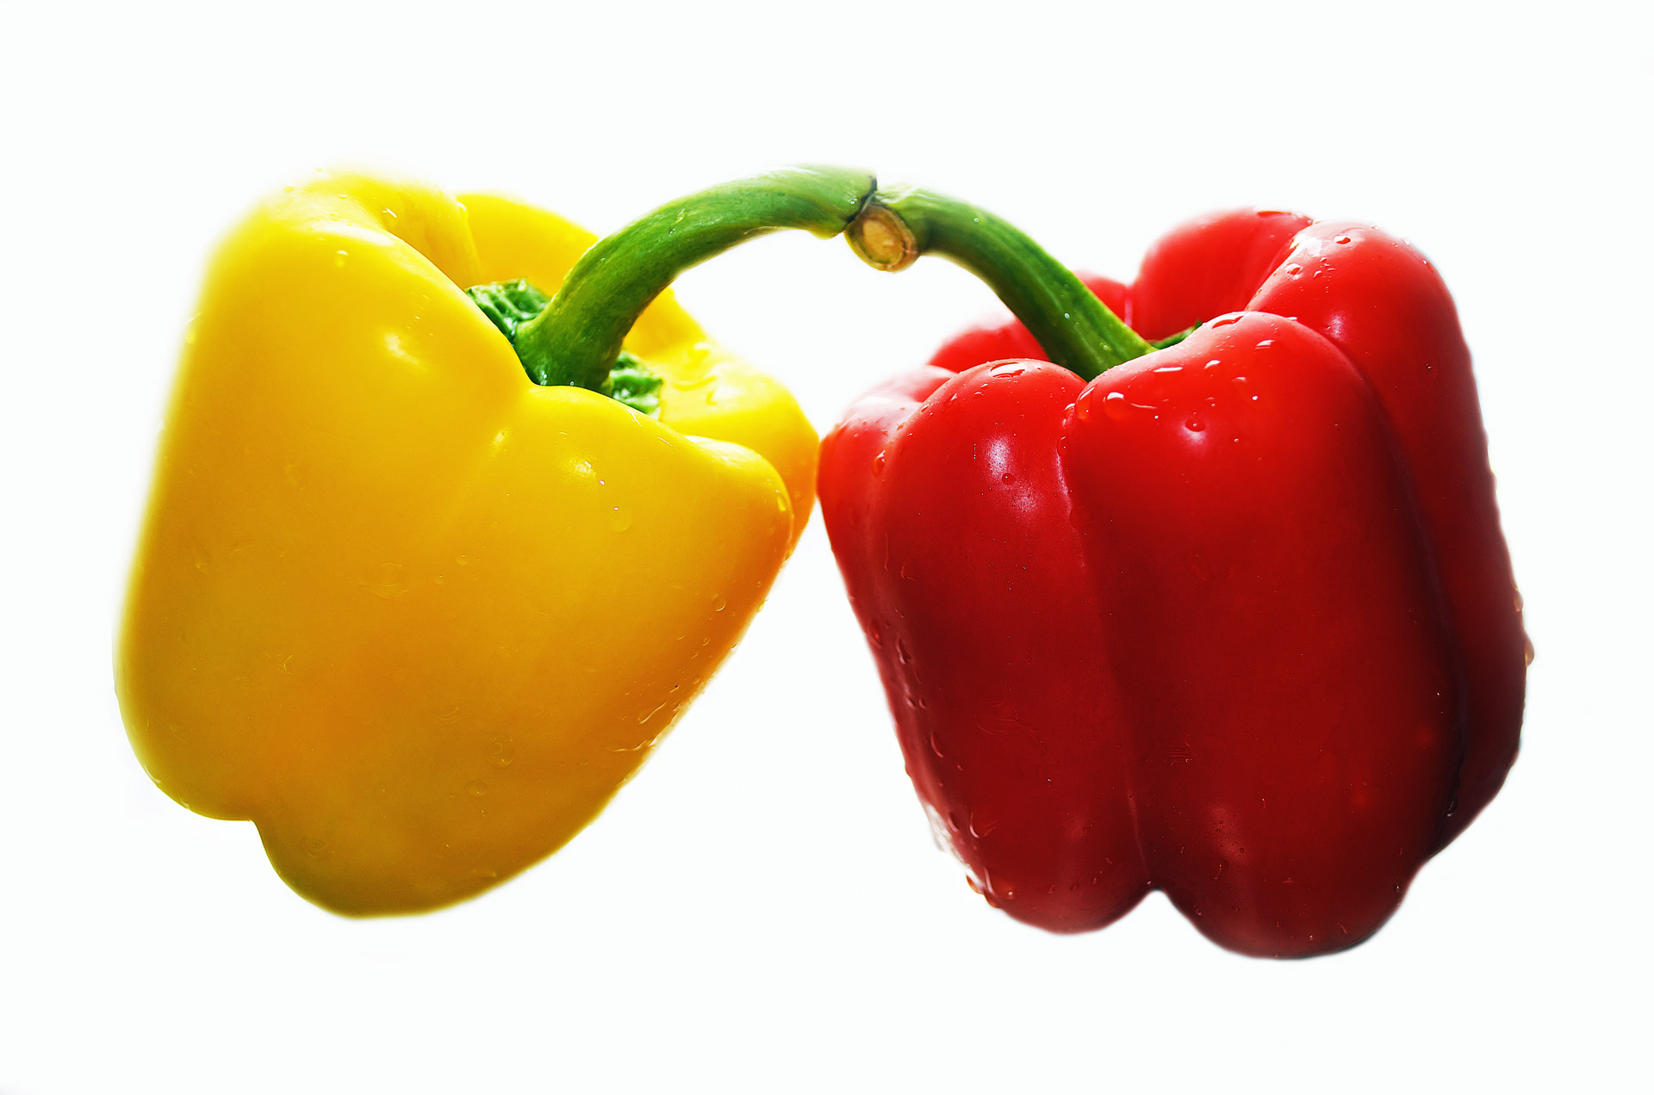
El pimiento

Slide 49
Las frutas
The fruits

Slide 50
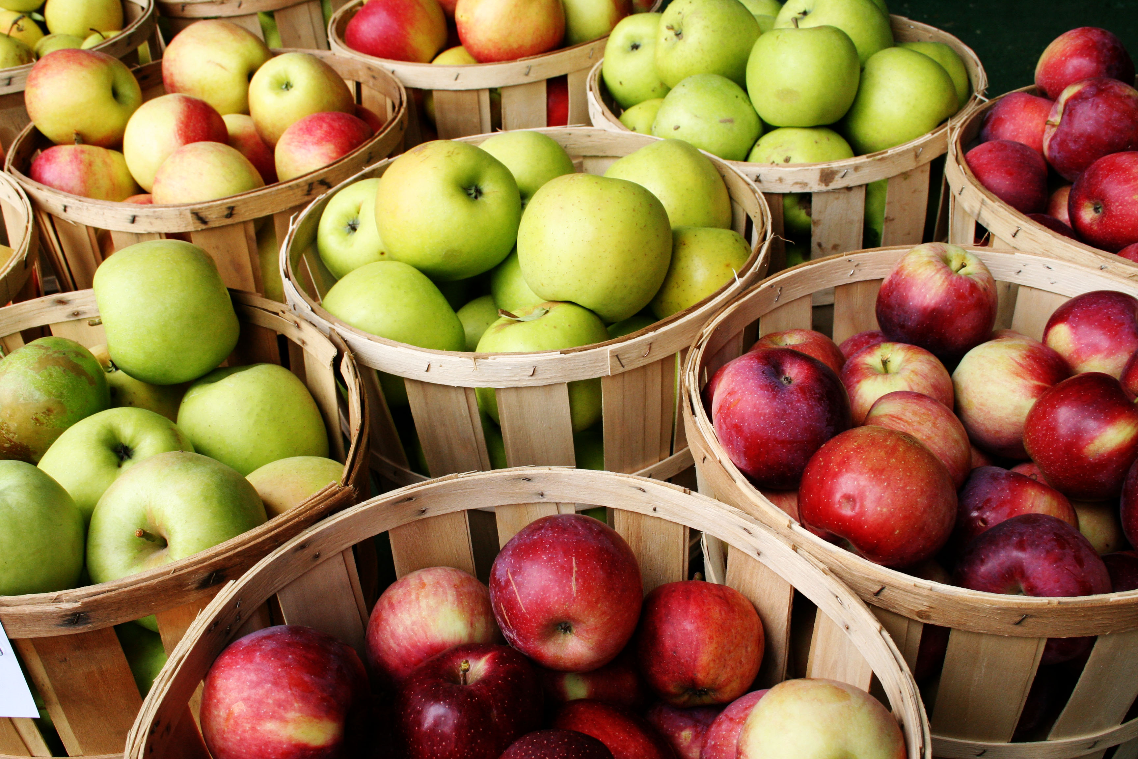
La manzana

Slide 51
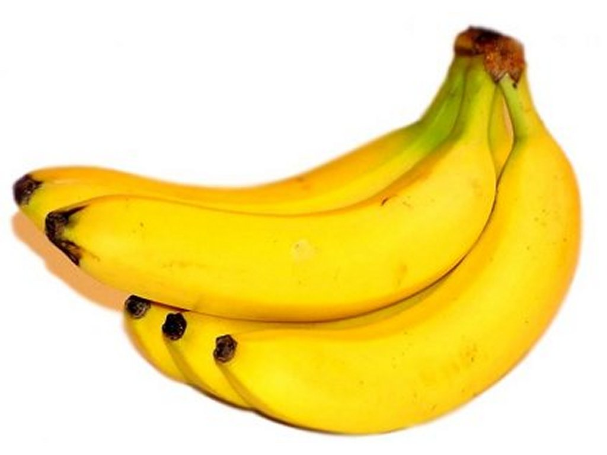
El plátano

Slide 52
La piña

Slide 53
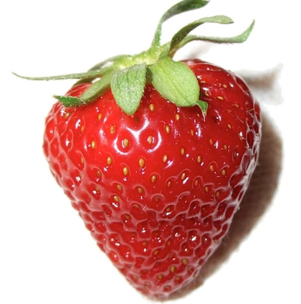
La fresa/la frutilla

Slide 54
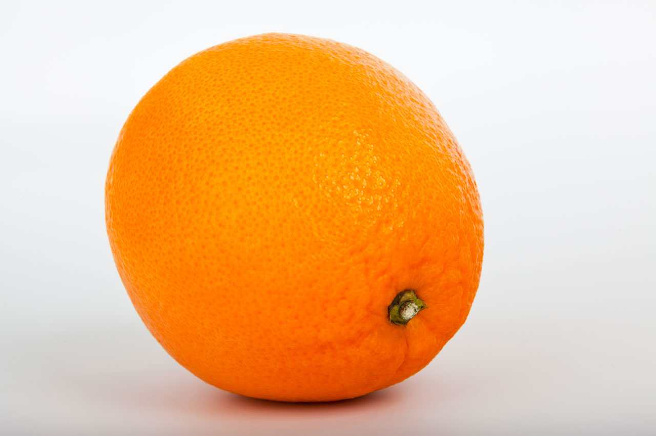
La naranja

Slide 55
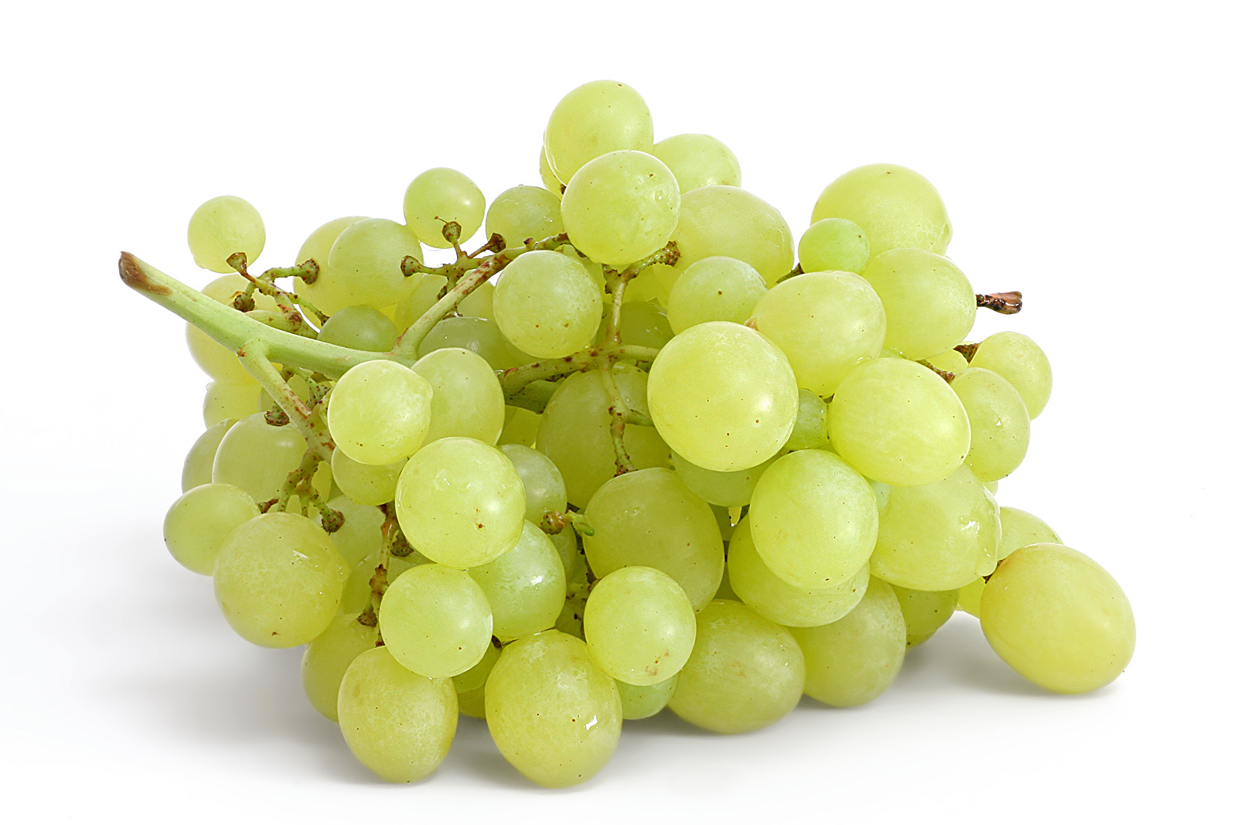
Las uvas

Slide 56
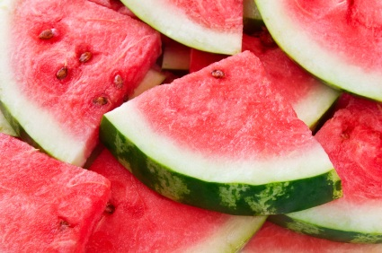
La sandia

Slide 57
La lima

Slide 58
GUSTAR • ENCANTAR
(A mi) me
(A ti) te
(A el, ella, usted) le
(A nosotros) nos
(A ellos, ellas, les
ustedes)
gusta(n)
encanta(n)

Slide 59
gusta
gustan
encanta
encantan
gustan
gusta

Slide 60
gusta
gustan
encanta
encantan
gustan
gusta
gustan
encanta
gustan
encanta

Slide 61
¿QUE TE GUSTA MAS?
Yo!
Gustar

Slide 62
¿QUE TE GUSTA MAS?
Nosotros!
Encantar

Slide 63
¿QUE TE GUSTA MAS?
Ellos!
Gustar

Slide 64
¿QUE TE GUSTA MAS?
Tú!
Encantar

Slide 65
¿QUE TE GUSTA MAS?
Él/Ella!
Gustar

Slide 66
¿QUE TE GUSTA MAS?
Nosotros!
Gustar

Slide 67
-hablar- partner a: que te gusta comer para __________? partner b: A MI ME GUSTA COMER _________ PARA _____________

Slide 68
DOL -
1. ¿Que te gusta comer en el desayuno?
2. ¿Que te gusta comer en el almuerzo?
3. ¿Que te gusta comer en la cena?
Haga una lista de 3 comidas para cada uno

Slide 71
DOL: CATEGORIZE 10 FOOD VOCABULARY TERMS INTO A VENN DIAGRAMM ABOUT THE MEALS.
ONCE THEY ARE CATEGORIZED WRITE THREE COMPLETE SENTENCES EXPRESSING WHAT YOU LIKE TO EAT FOR EACH MEAL.
EX. A MI ME GUSTA COMER PESCADO PARA LA CENA.

Slide 72
BIENVENIDOS A NUESTRA CLASE ESPAÑOL 1
HOY ES MIERCOLES, EL CUATRO DE ABRIL

Slide 73
OBJETIVO Y DOL
OBJETIVO: LLWBAT use food vocabulary and prepositions “con and sin” to identify what comes with or without certain cultural meals.
[NL.3.2.a, NL.3.2.b, NL.1.3c]
[NL.4.2d]
DOL: Given 4 traditional cultural foods and their ingredients, 100% of LLW identify what comes with or without (using food vocabulary and prepositions con and sin) these meals with 100% accuracy.

Slide 74
AGENDA
TIME | ACTIVITY
5 MINUTES | DO NOW
5 MINUTES | MATCHING REPASO
5 MINUTES | COMER/ BEBER CONJUGATIONS
10 MINUTES | MAS VOCABULARIO
5 MINUTES | CON/SIN
10 MINUTES | CFU: QUE COMES EN CADA CULTURA
10 MINUTES | HABLAR
5 MINUTES | ESCRIBIR EN FRASES COMPLETAS
10 MINUTES | DOL

Slide 75
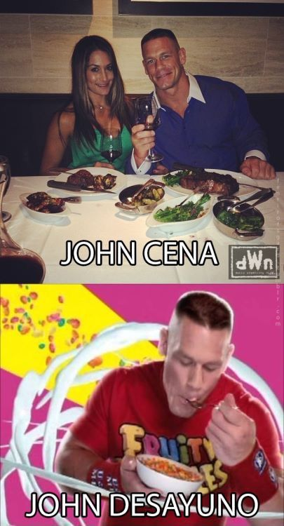

Slide 76
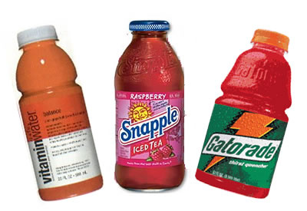
LAS BEBIDAS

Slide 77
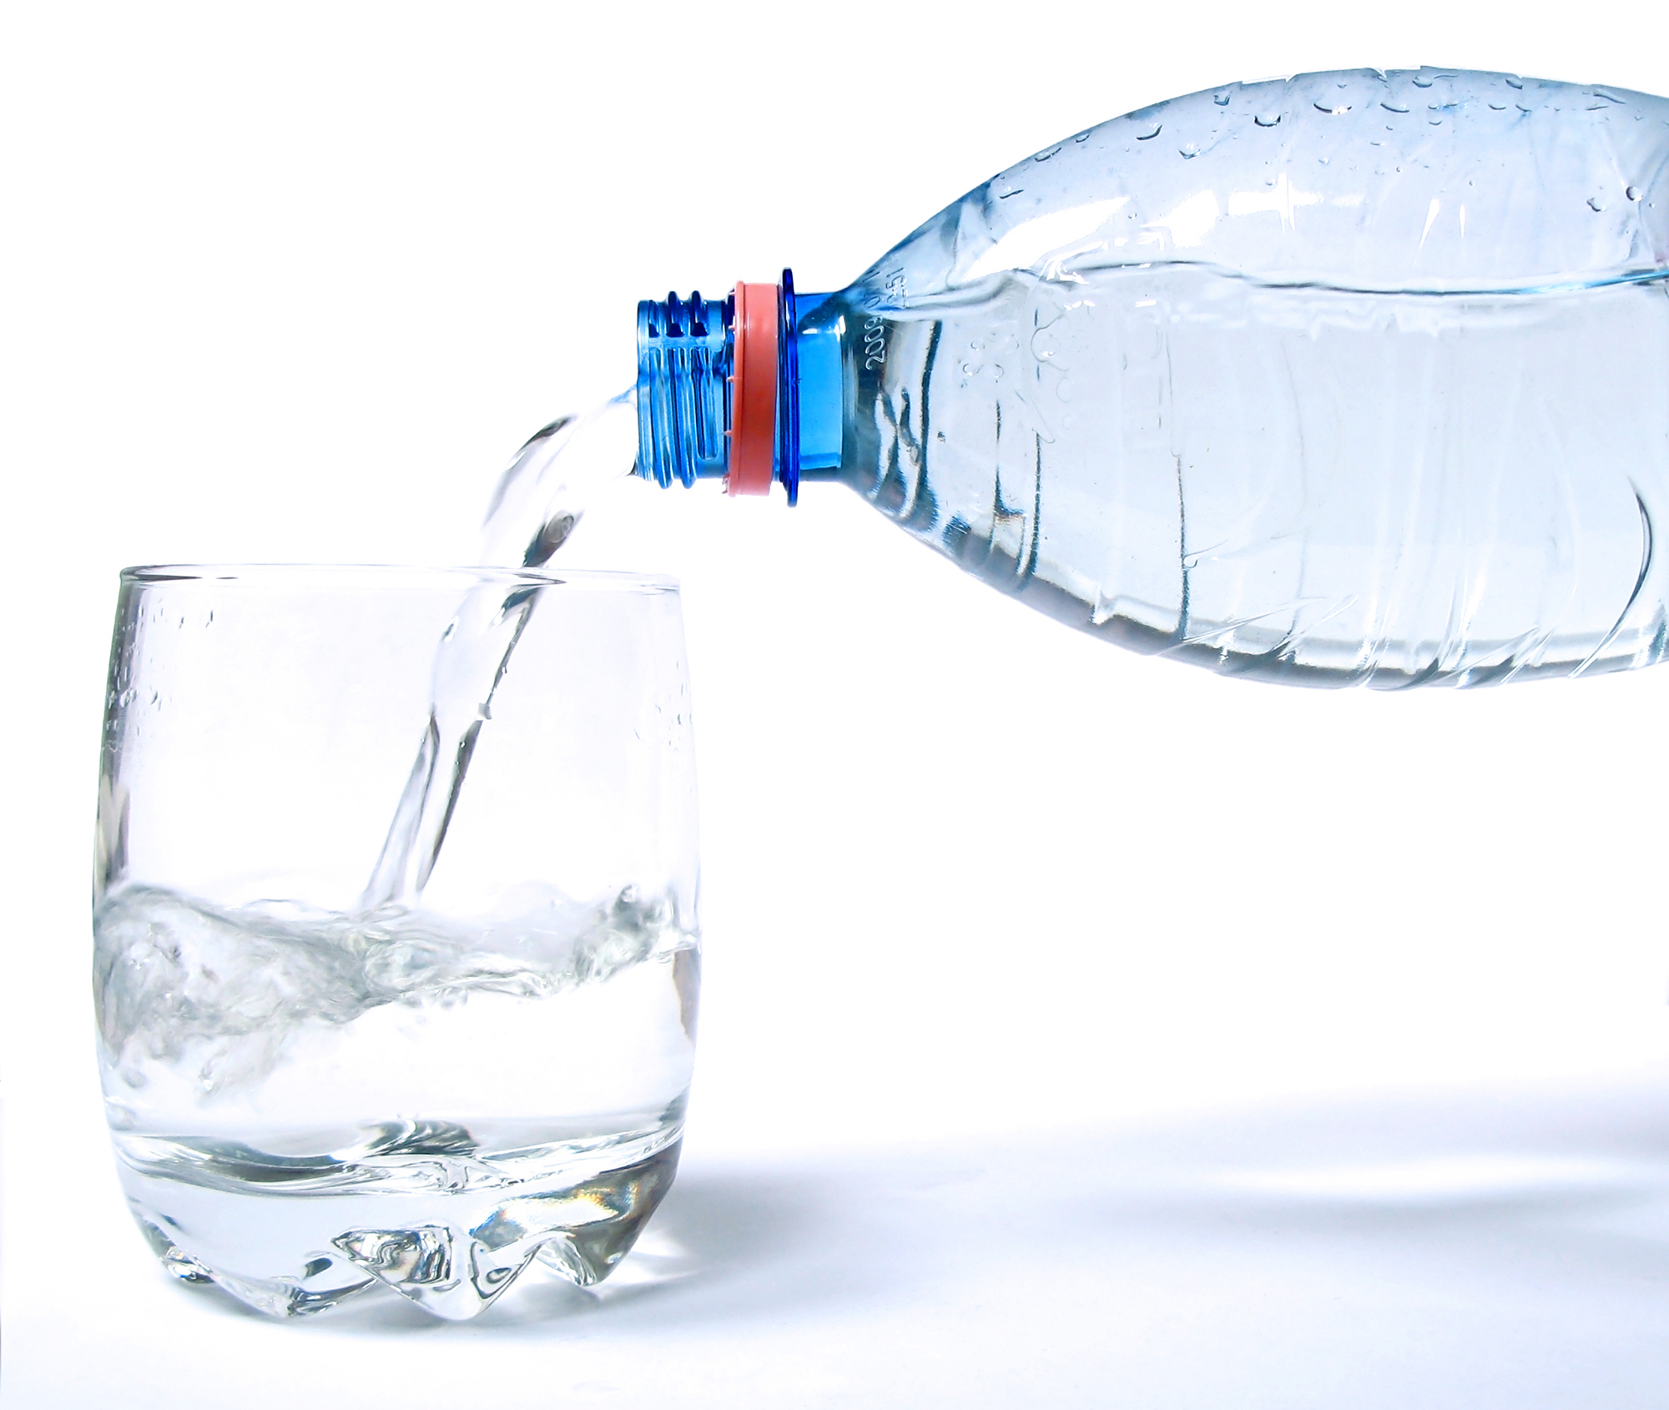
EL AGUA

Slide 78
EL CAFE

Slide 79
EL JUGO (DE …)

Slide 80
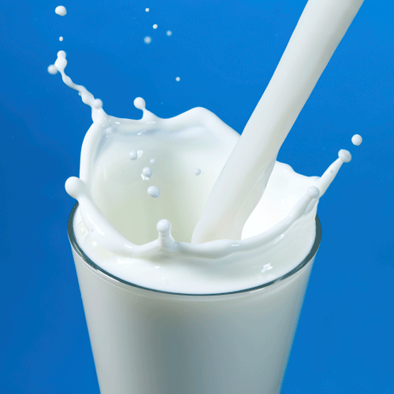
LA LECHE

Slide 81
LA LIMONADA

Slide 82
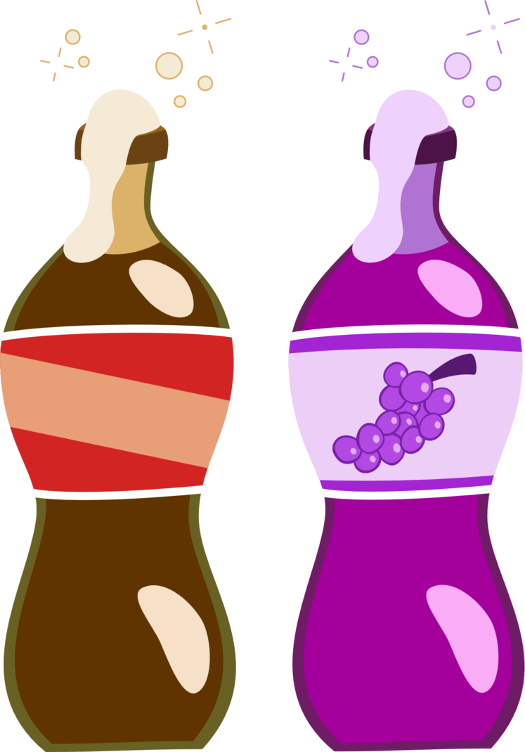
EL REFRESCO

Slide 83
EL TÉ

Slide 84
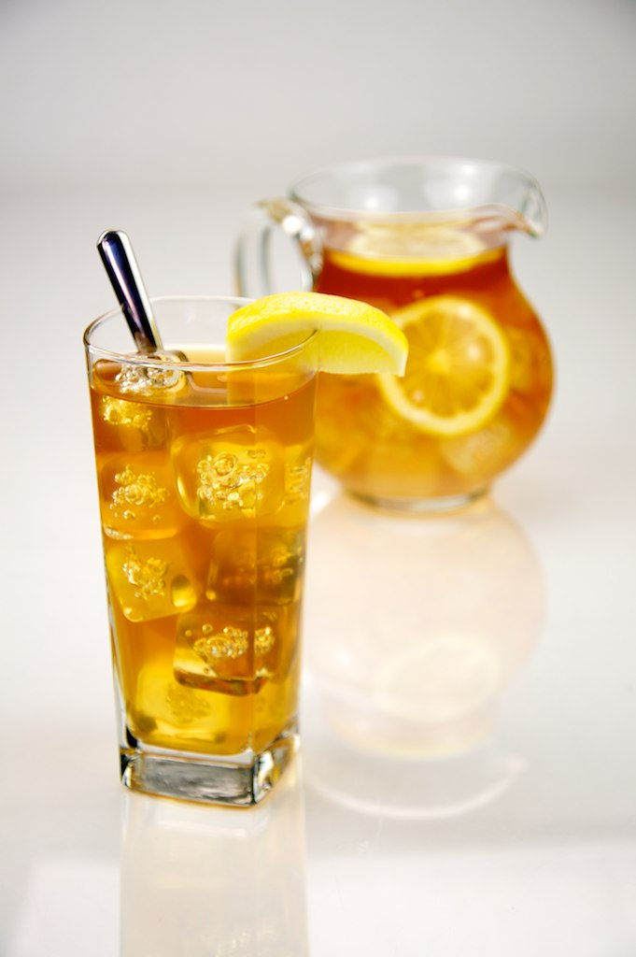
EL TÉ HELADO

Slide 87
Write what food matches with each number! 1. 15. berenjena 2. 16. 3. 17. 4. 18. 5. 19. 6. 20. 7. pay 21. salsa de tomate 8. 23. marmolada 9. 24. mostaza 10. 25. miel 11. 26. mantequilla 12. 13. 14.

Slide 88
Write what food matches with each number! 1. pescado 15. berenjena 2. sopa 16. uvas 3.pollo 17. naranjas 4. helado 18. lechuga 5. pizza 19. refresco 6. queso 20. jugo 7. pay 8. cereal/ ensalada de frutas 23. marmolada 9. leche 10. sandia 11.yogur 12. arroz 13. zanahoria 14.tomate

Slide 89
BIENVENIDOS A NUESTRA CLASE ESPAÑOL 1
HOY ES MARTES, EL 16 DE ABRIL

Slide 90
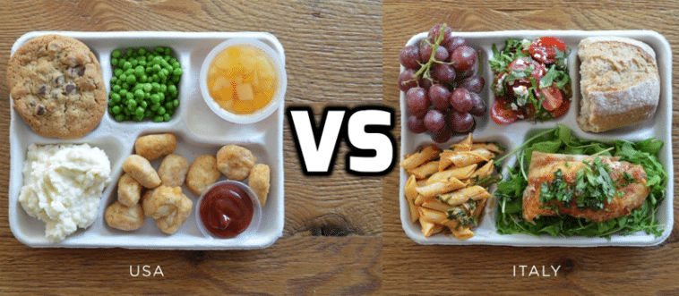
Habla – Speak in Spanish while getting notes or laptops out…
Que comida te gusta?
Que comida te da asco?

Slide 91
LOS POSTRES

Slide 92
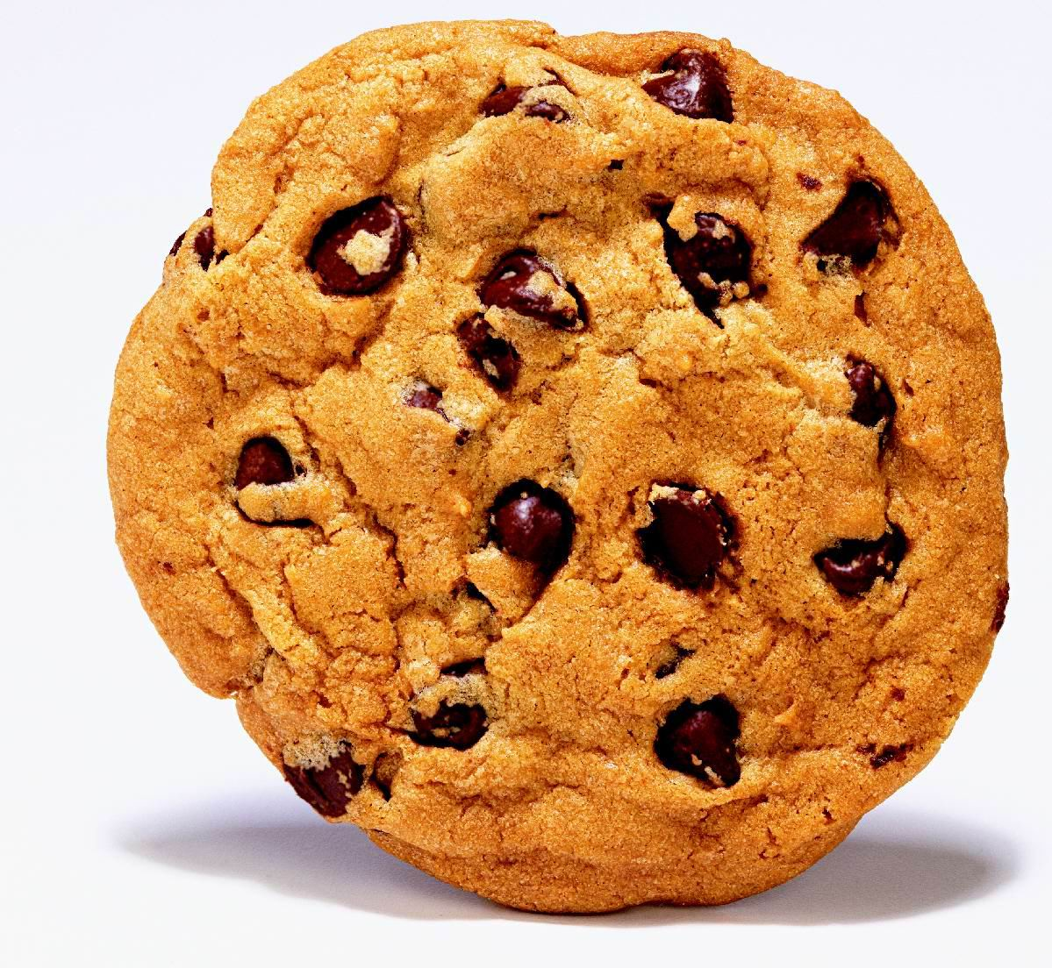
LA GALLETA

Slide 93
EL HELADO

Slide 94
EL PASTEL

Slide 95
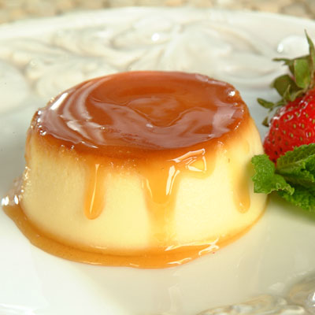
EL FLAN

Slide 96
Mas vocabulario sobre la comida

Slide 97
Con/sin
With/ Without

Slide 98
SAL Y PIMIENTA

Slide 99
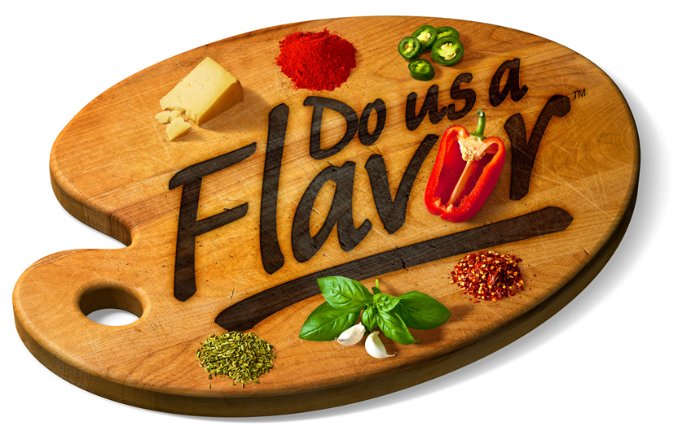
EL SABOR

Slide 100
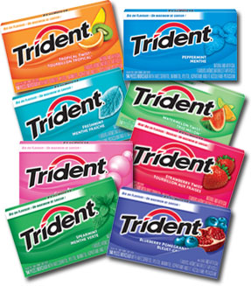
SABROSO/A

Slide 101
¡QUE Asco!
HOW GROSS!

Slide 102
¡Que rico/a!
How delicious/ tasty!

Slide 103
Dulce
Sweet

Slide 104
Picante

Slide 105
salado/a

Slide 106
Ácido/a, agrio

Slide 107
Amargo/a

Slide 108
Caliente

Slide 109
Frio/a

Slide 110
nunca

Slide 111
SIEMPRE

Slide 112
TENER HAMBRE

Slide 113
TENER SED

Slide 114
Estar satisfecho/A

Slide 115
HABLAR: WALK UNTIL THE MUSIC STOPS. PARTNER WITH SOMEONE NEAR YOU READ THE FOLLOWING QUESTIONS TO YOUR PARTNER. RECORD THEIR ANSWERS ON YOUR DOL PAPER.
PAREJA A: OLDEST
PAREJA B: YOUNGEST
¿Que te gusta comer con tu desayuno?
¿Te gusta pizza con queso y carne o sin carne?
¿Te gusta tu hamburguesa con queso o sin queso?
¿Que te gusta comer con tu almuerzo?
¿Te gusta tu agua con limón o sin limón?
¿Te gusta tu perrito caliente con mostazo (mustard) o cátsup (ketchup).

Slide 126
¿que bebes en el desayuno? ¿Que bebes en el almuerzo? ¿que comen tu y tu FAMILIA para un postre?

Slide 127
Bienvenidos a nuestra clase español 1
Hoy es jueves, el diez de abril

Slide 129
Con - sin -
Los estudiantes les gusta pizza con queso.
A mi me gusta café con leche.
Nos gustan papas fritas sin mostaza (mustard).

Slide 131
WRITE A SENTENCE USING CON/SIN TO EXPLAIN WHAT IS IN LUNCHES AROUND THE WORLD.

Slide 132
Ex. Los estudiantes en los estados unidos comen pollo con pan, una ensalada, unas naranjas y papas. Ellos beben una bebida sin gas.

Slide 133
Los estudiantes en Japón …

Slide 134
Los estudiantes en Rusia

Slide 135
Los estudiantes en India …

Slide 136
Los estudiantes en Tanzania …

Slide 137
Los estudiantes en Francia …

Slide 138
Los estudiantes en Brasil …

Slide 139
Los estudiantes en Suecia …

Slide 140
ESCRIBIR: CHOOSE ONE LOCATION AND WRITE A COMPLETE SENTENCE ABOUT WHAT THEY EAT FOR BREAKFAST IN THAT LOCATION.

Slide 143
HAZLO AHORA: QUE COMES EN CADA MOMENTO…

Slide 144
Bienvenidos a nuestra clase español 1
Hoy es jueves, el nueve de abril

Slide 145
OBJETIVO Y DOL
OBJETIVO: LLWBAT use food vocabulary and vocabulary to describe foods in writing. [NL.3.2.a, NL.3.2.b, NL.1.3c] [NL.4.2d]
DOL: LLW write 5 descriptions of foods used during certain meals and food vocabulary with 100% accuracy.

Slide 147
LIST

Slide 148
INGREDIENTES:
Mole es un plato tradicional de Mexico. Se hace con chocolate, pollo y pimientos. El plato viene sin papaya, guayaba y chorizo.
chiles
Comida del día:
MOLE (pronounced mo-lay) origin: México
A spicy sauce made from chocolate and chile pepper common to put on pollo.

Slide 149
INGREDIENTES:
Ceviche es una comida tradicional de peru. Se hace con jugo de limón, jugo de lima, pescado y pimiento. Se hacen sin pollo, guayaba, chorizo y papas.
cilantro
Comida del día:
Ceviche Origin: Perú / Popular in many countries Seafood Appetizer of fish or shrimp marinated with lime, cilantro, cebolla, tomate, y aguacate.
Usually put on a cracker, or tostada.
Notes:
Img source: http://simplyhealthyfam.blogspot.com/2010/07/puerto-penasco-ceviche.html

Slide 150
INGREDIENTES:
Gallo pinto es un desayuno tradicional de Costa rica. Se hace con arroz, frijoles y cebollas. Siempre viene sin chocolate, guayaba, y queso blanco.
Arroz con leche
Comida del día:
Gallo Pinto
Origin: Costa Rica
A typical breakfast dish of Costa Rica. This rice and bean combination also features a Costa Rican salsa, cilantro, and cebollas.
Notes:
Image source: http://www.ifood.tv/network/gallo_pinto
http://bakinghistory.wordpress.com/2008/01/17/arroz-con-leche-rice-pudding/

Slide 151
INGREDIENTS:
Una arepa es de Colombia y es como un pancake. Se hace con queso, papas y maíz. A veces viene con carne y aguacate adentro.
Comida del día:
Arepa Origin: Colombia
A pancake-shaped corn bread typically eaten with soup or eaten as a snacked topped with butter and cheese.
Notes:
Arepas de Queso: Image from SpanishPlans taken in Cartagena, Colombia

Slide 152
CREATE 2
ANSWER 2
¿Que come lunes
en la cena?
¿Que fruta come
sabado
en el almuerzo?

Slide 154
Cuando pruebas una comida en el centro de tu lengua la comida es…
Cuando pruebas una comida a la izquierda o la derecha de tu lengua la comida es …
Cuando pruebas una comida en el frente de la lengua es porque es _____ y ________.
Cuando pruebas algo en la parte posterior de tu lengua la comida es…

Slide 155
fill in the blank with a word that makes sense in that sentence.

Slide 156
_______________ es una comida picante.

Slide 157
_________ y _______ son comidas dulces.

Slide 158
No me gusta comer ________ cuando estÁ frio.

Slide 159
Yo no ________ __________ porque es muy salado.

Slide 160
No me gusta comer ___________ cuando estÁ caliente

Slide 161
_____ ____________ las comidas picantes.

Slide 162
1. ¿Qué comes en el desayuno?
2. ¿Cual es tu comida favorita para el almuerzo?
3. ¿Qué puedes cocinar para la cena?
4. ¿Cuál es tu postre favorito?
5. ¿Qué condimentos (toppings) te gustan comer con tu pizza?
6. Yo necesito comer _________________ con sal y pimienta.
7. ¿Qué bebidas te gustan beber cuando tienes sed?
8. ¿Qué comidas picantes comes?
9. ¿Cuándo alguien (someone) come ______________, yo digo (say), “¡Que asco!”
10. ¿ Yo nunca ____________ (comer) porque es _______________________.
11. Escribe tus comidas favoritas en unas frases completas. (para el desayuno, el almuerzo, la cena y el postre)

Slide 163
1. ¿Qué comes en el desayuno?
2. ¿Cual es tu comida favorita para el almuerzo?
3. ¿Qué puedes cocinar para la cena?
4. ¿Cuál es tu postre favorito?
5. ¿Qué condimentos (toppings) te gustan comer con tu pizza?
6. Yo necesito comer _________________ con sal y pimienta.
7. ¿Qué bebidas te gustan beber cuando tienes sed?
8. ¿Qué comidas picantes comes?
9. ¿Cuándo alguien (someone) come ______________, yo digo (say), “¡Que asco!”
10. ¿ Yo nunca ____________ (comer) porque es _______________________.
11. Escribe tus comidas favoritas en unas frases completas. (para el desayuno, el almuerzo, la cena y el postre)

Slide 164
SER VS. ESTAR WITH COMIDA
DESCRIPTION/ CHARTACTERISTIC
Mi galleta es dulce.
La limonada es agria.
CONDITION
¡Mi pizza está fría!
¡Mi te helado está caliente!
Las papas fritas están muy saladas hoy.

Slide 165
DOL: PICK A FOOD THAT FALLS INTO EACH MEAL CATEGORY AND WRITE A COMPLETE SENTENCE TO DESCRIBE WHAT ITS FLAVOR IS LIKE.
DESAYUNO:
ALMUERZO:
CENA:
POSTRE:

Slide 168
Bienvenidos a nuestra clase Espanol 1
Hoy es Viernes, el seis de abril

Slide 169
Time | Activity
5 Minutes | Do Now
10 Minutes | Quizlet live
15 Minutes | Jeopardy ?
10 Minutes | (Ariana’s recipe reading review thing)
10 Minutes | Drawing/ Writing: Food people/ label/ write
AGENDA

Slide 171
QUIZLET LIVE

Slide 172
Jeopardy!
vocabulario
greetings
Ser
Gustar
pronouns
Q $100
Q $100
Q $100
Q $100
Q $100
Q $200
Q $200
Q $200
Q $200
Q $200
Q $300
Q $300
Q $300
Q $300
Q $300
Q $400
Q $400
Q $400
Q $400
Q $400
Q $500
Q $500
Q $500
Q $500
Q $500
Final Jeopardy

Slide 173
$100 Question from vocabulario
The word used to say “House” in Spanish.

Slide 174
$100 Answer from Vocabulario
What is “la casa”?

Slide 175
$200 Question from vocabulario
This word is used to address a male teacher in Spanish.

Slide 176
$200 Answer from vocabulario
What is “el maestro” ?

Slide 177
$300 Question from vocabulario
This noun is used to say Woman

Slide 178
$300 Answer from vocabulario
What is “la mujer”?

Slide 179
$400 Question from vocabulario
To say Mr. or sir you would use this word in Spanish.

Slide 180
$400 Answer from vocabulario
What is el señor?

Slide 181
$500 Question from vocabulario
Neighbor

Slide 182
$500 Answer from vocabulario
What is el vecino?

Slide 183
$100 Question from greetings
And you ? (Formal)

Slide 184
$100 Answer from Greetings
What is y usted)

Slide 185
$200 Question from Greetings
Good and you? (familiar)

Slide 186
$200 Answer from greetings
What is bien y tú?

Slide 187
$300 Question from greetings
This greeting is used with a friend or someone younger than you and it means What’s up ?

Slide 188
$300 Answer from greetings
What is Qué tal?

Slide 189
$400 Question from greetings
This phrase is used to introduce a friend to an older person.

Slide 190
$400 Answer from greetings
What is le presento a?

Slide 191
$500 Question from greetings
This phrase used by a person who is not having a good day?

Slide 192
$500 Answer from greetings
What is muy mal?

Slide 193
$100 Question from ser
I am

Slide 194
$100 Answer from ser
What is soy?

Slide 195
$200 Question from ser
She is

Slide 196
$200 Answer from ser
What is ella es?

Slide 197
$300 Question from ser
You (familiar) are

Slide 198
$300 Answer from ser
What is tú eres?

Slide 199
$400 Question from ser
We are

Slide 200
$400 Answer from Ser
What is nosotros somos?

Slide 201
$500 Question from Ser
You all (spain) are

Slide 202
$500 Answer from Ser
What is Vosotros sois?

Slide 203
$100 Question from Gustar
To dance

Slide 204
$100 Answer from Gustar
What is bailar?

Slide 205
$200 Question from Gustar
To read

Slide 206
$200 Answer from Gustar
What is leer?

Slide 207
$300 Question from Gustar
I like to swim

Slide 208
$300 Answer from Gustar
What is me gusta nadar?

Slide 209
$400 Question from Gustar
You like to skate

Slide 210
$400 Answer from Gustar
What is te gusta patinar?

Slide 211
$500 Question from Gustar
I don’t like to work

Slide 212
$500 Answer from Gustar
What is no me gusta trabajar?

Slide 213
$100 Question from Pronouns
I

Slide 214
$100 Answer from Pronouns
What is yo?

Slide 215
$200 Question from Pronouns
You (formal)

Slide 216
$200 Answer from Pronouns
What is usted?

Slide 217
$300 Question from Pronouns
Mario and I

Slide 218
$300 Answer from Pronouns
What is nosotros?

Slide 219
$400 Question from Pronouns
Mario and Raquel

Slide 220
$400 Answer from Pronouns
What is ellos?

Slide 221
$500 Question from Pronouns
This pronouns means you,all but it’s only used in Spain.

Slide 222
$500 Answer from Pronouns
What is vosotros?

Slide 223
Final Jeopardy
This leave-taking can be translated to “see you later”

Slide 224
Final Jeopardy Answer
What is “Hasta Luego”?

